Slide 1

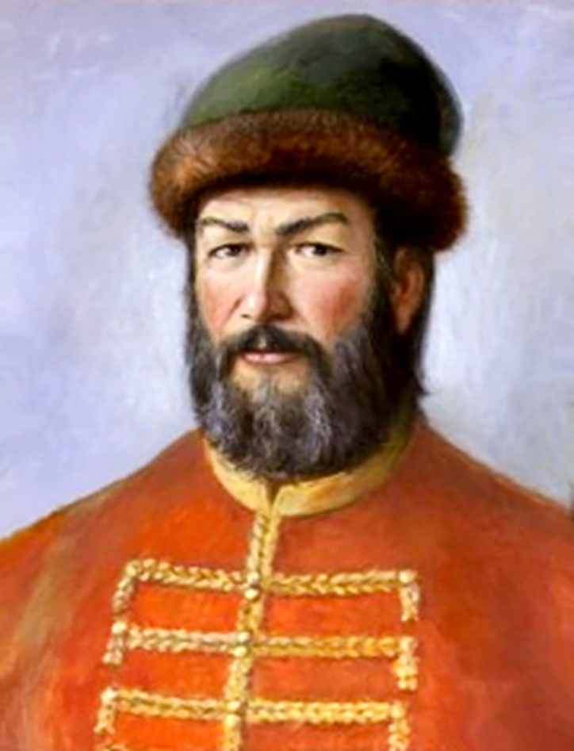
Богдан Хитрово –
основатель Симбирска
В стародавние времена наша матушка Россия звалась Русью. Очень часто враги совершали набеги на Русь, хотели захватить её. Тогда решил царь Алексей Михайлович отправить своего ближнего боярина стольника Богдана Матвеевича Хитрово для строительства засечных черт вдоль реки Волги.

Slide 2
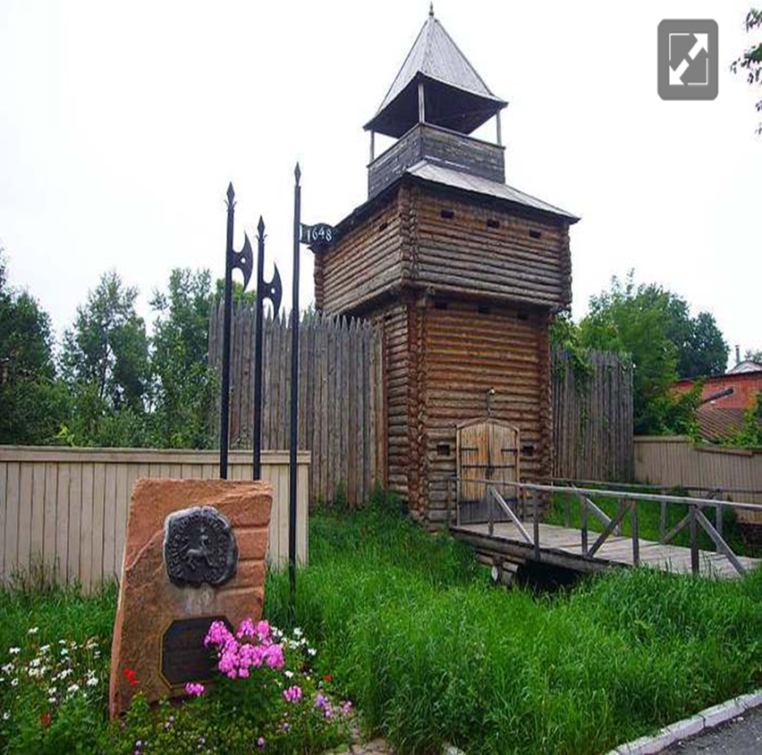
Симбирская засечная черта
Засечная черта – это оборонительные сооружения, которые создавались из лесных завалов, земляных валов, а также естественных препятствий: рек, озёр, болот и оврагов. На лесных дорогах ставились укрепления - башни, которые были вооружены пушками.

Slide 3

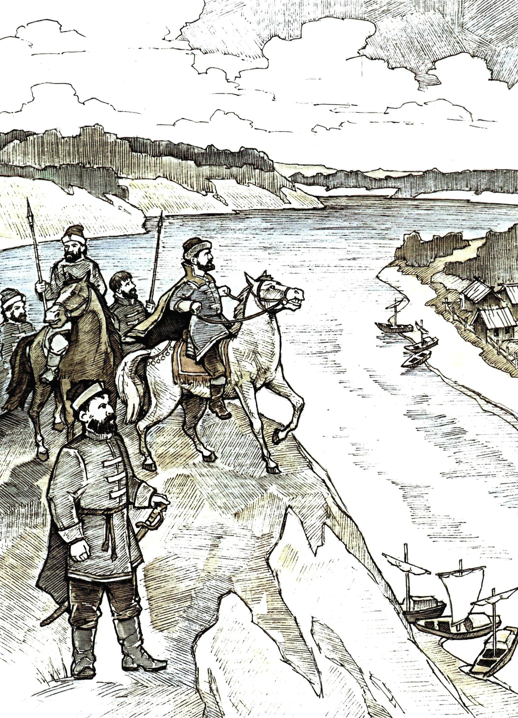
Тогда-то и отправился Богдан Хитрово со своими воинами искать место, чтобы построить крепость. «Не сразу нашли они то место, где городу стоять.
Но вдруг вышло солнце из-за туч, и будто голос услышал Богдан: «Граду быть вот здесь – на Венце горе!» И встал конь, как вкопанный, и копье ударило в землю. Потому как место было как раз посреди пути волжского.

Slide 4
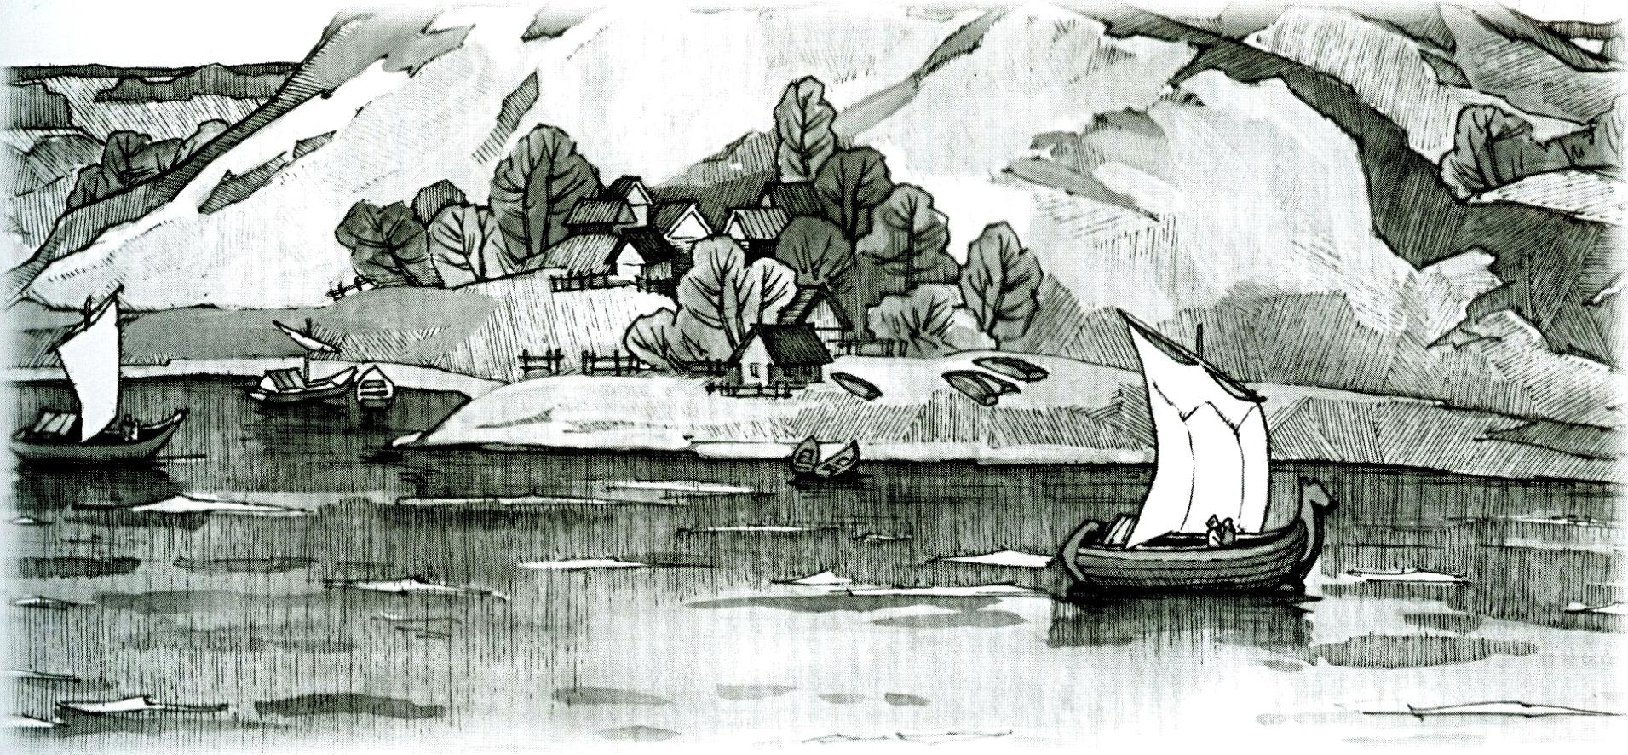
И далеко видать с горы: калмык или крымчанин не подкрадётся. Волга серебряной подковой закрывала городок с востока и с юга. Свияга заслоняла с заката, ну а с севера защищал заповедный лес и глубокий овраг.

Slide 5
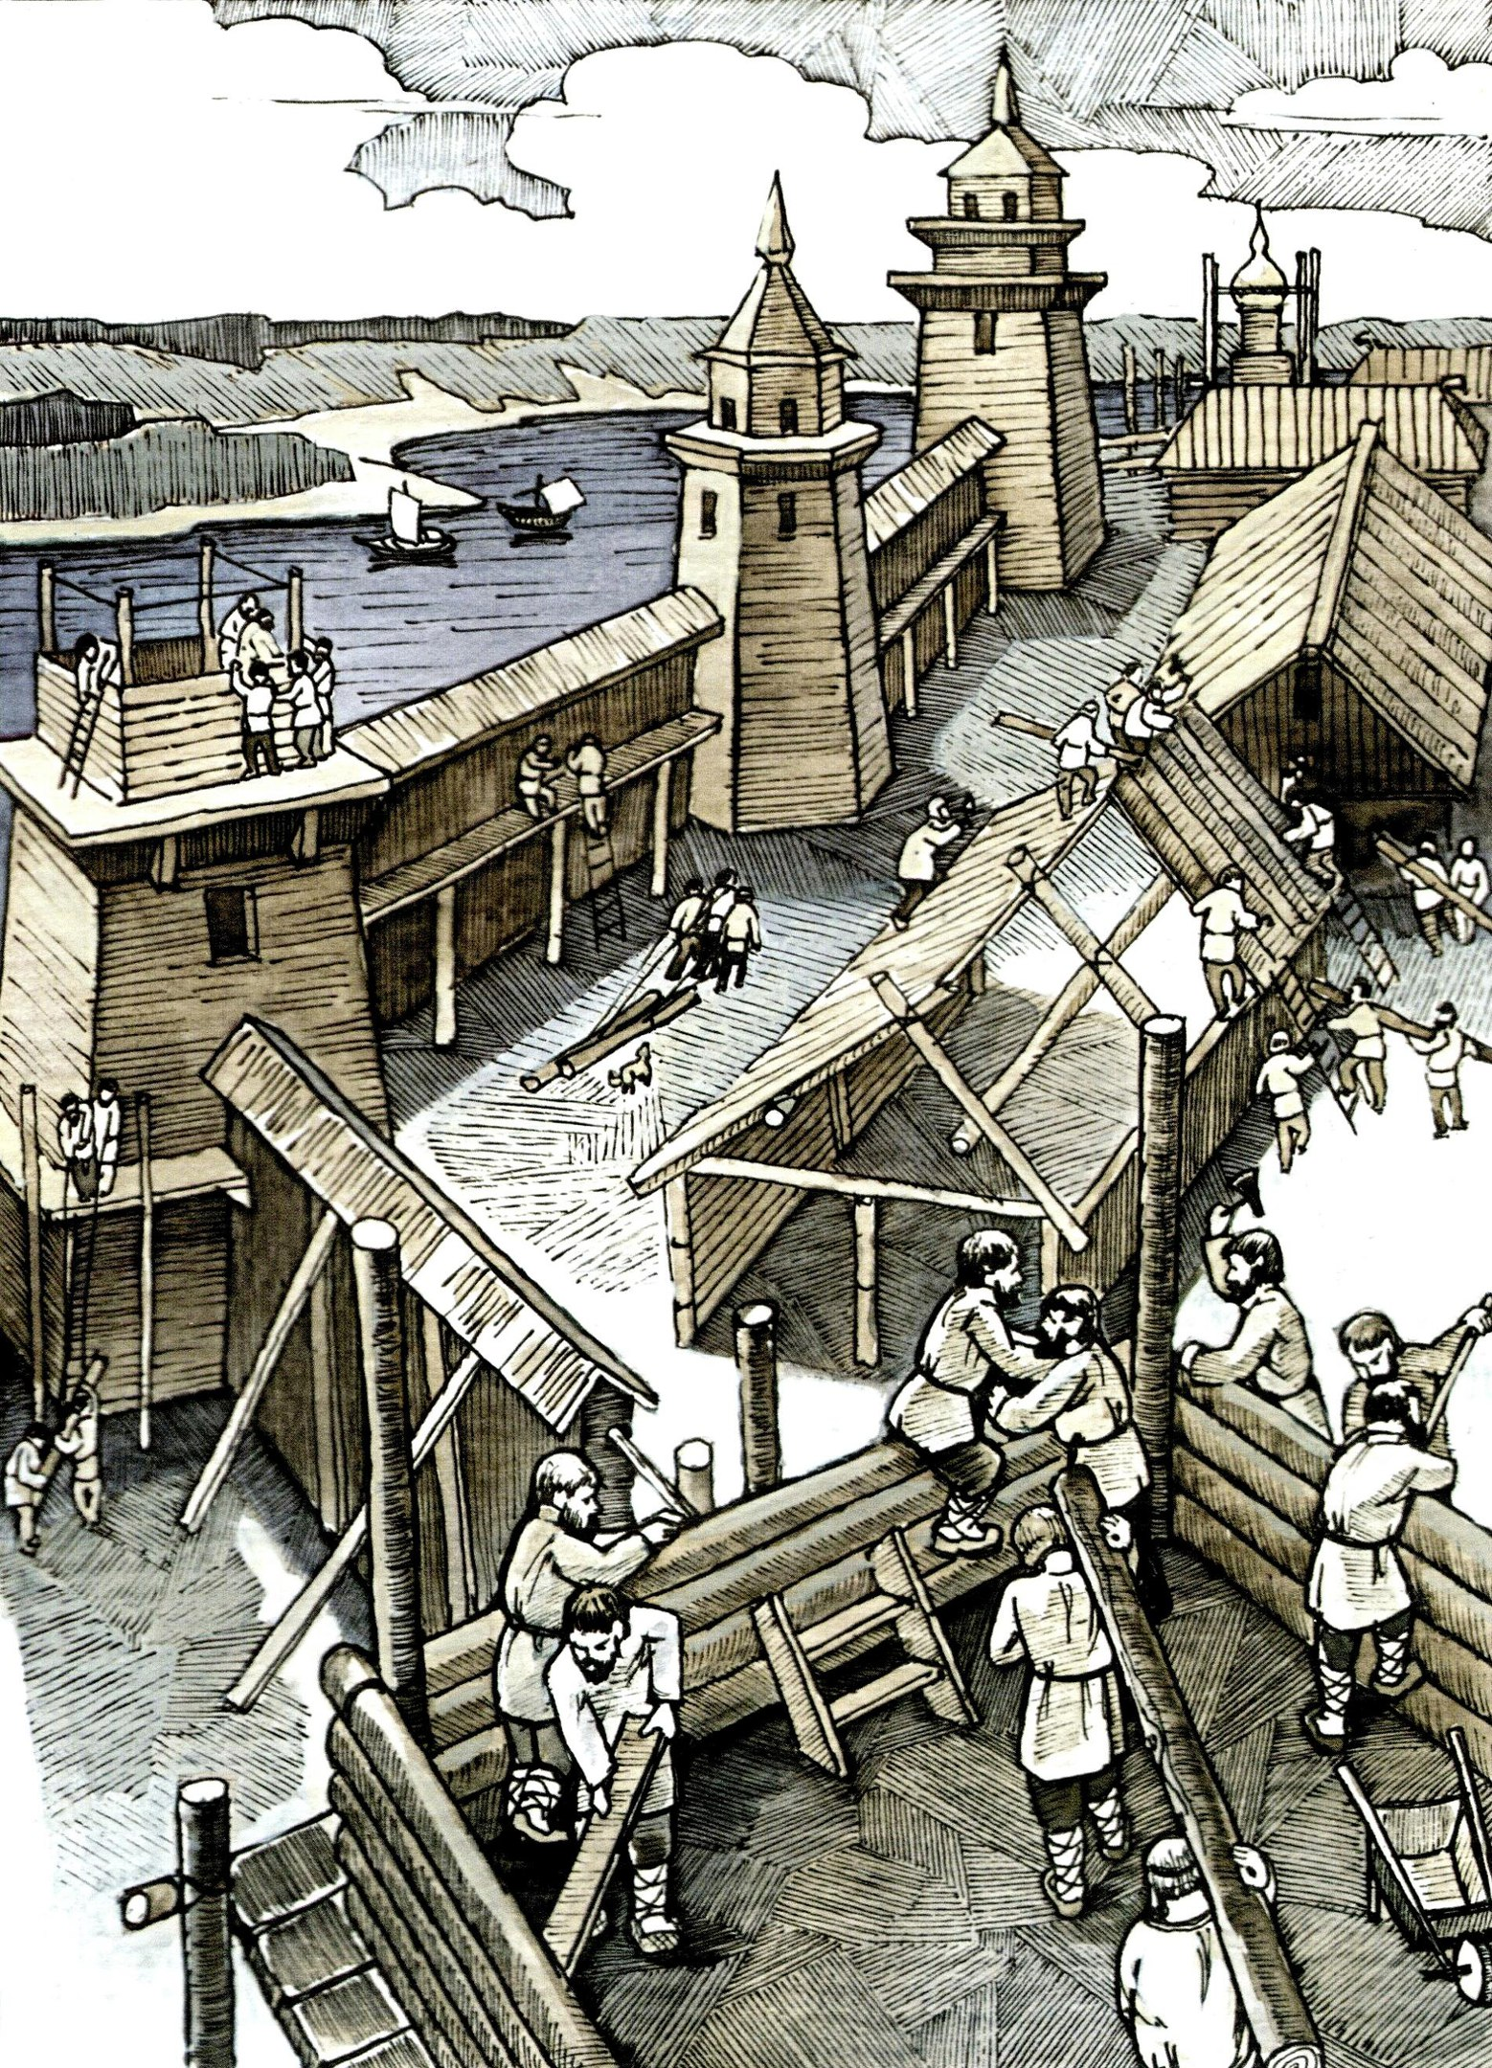
И закипела работа! Стены у крепости построили широкие, башни высокие. Для обороны опоясали кремль-городок земляным валом и рвом глубоким. В самой крепости избы – палаты поставили: первую для воеводы, вторую – для попа, третью, общую – для служилых людей. Рядом ссыпной амбар для хлеба, погреб для пороха. Тайник прорубили с выходом на Волгу.

Slide 6
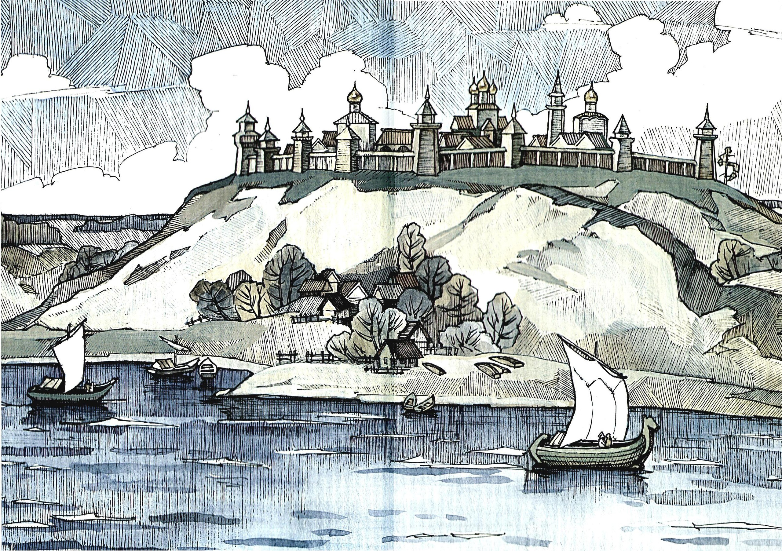
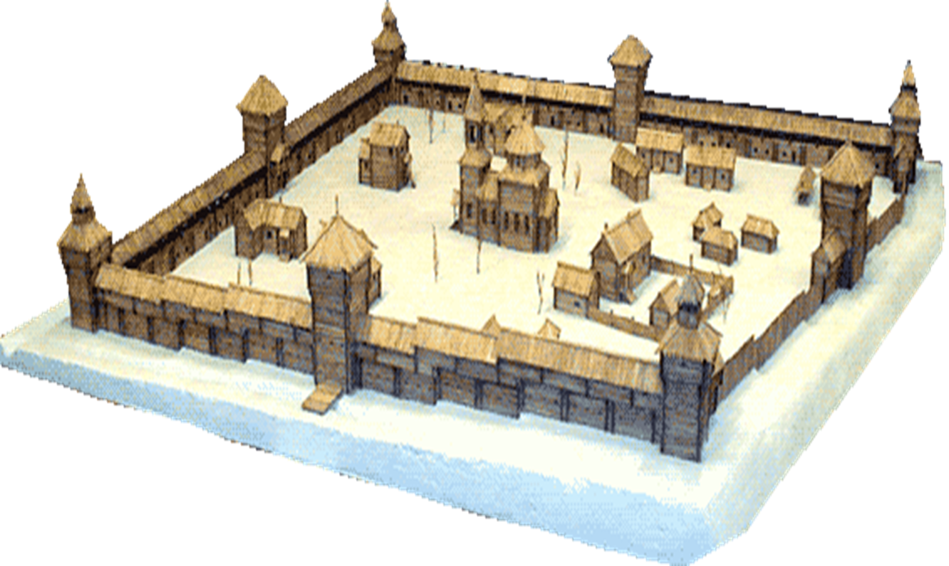
Город по форме своей напоминал четырехугольник правильной формы.

Slide 7
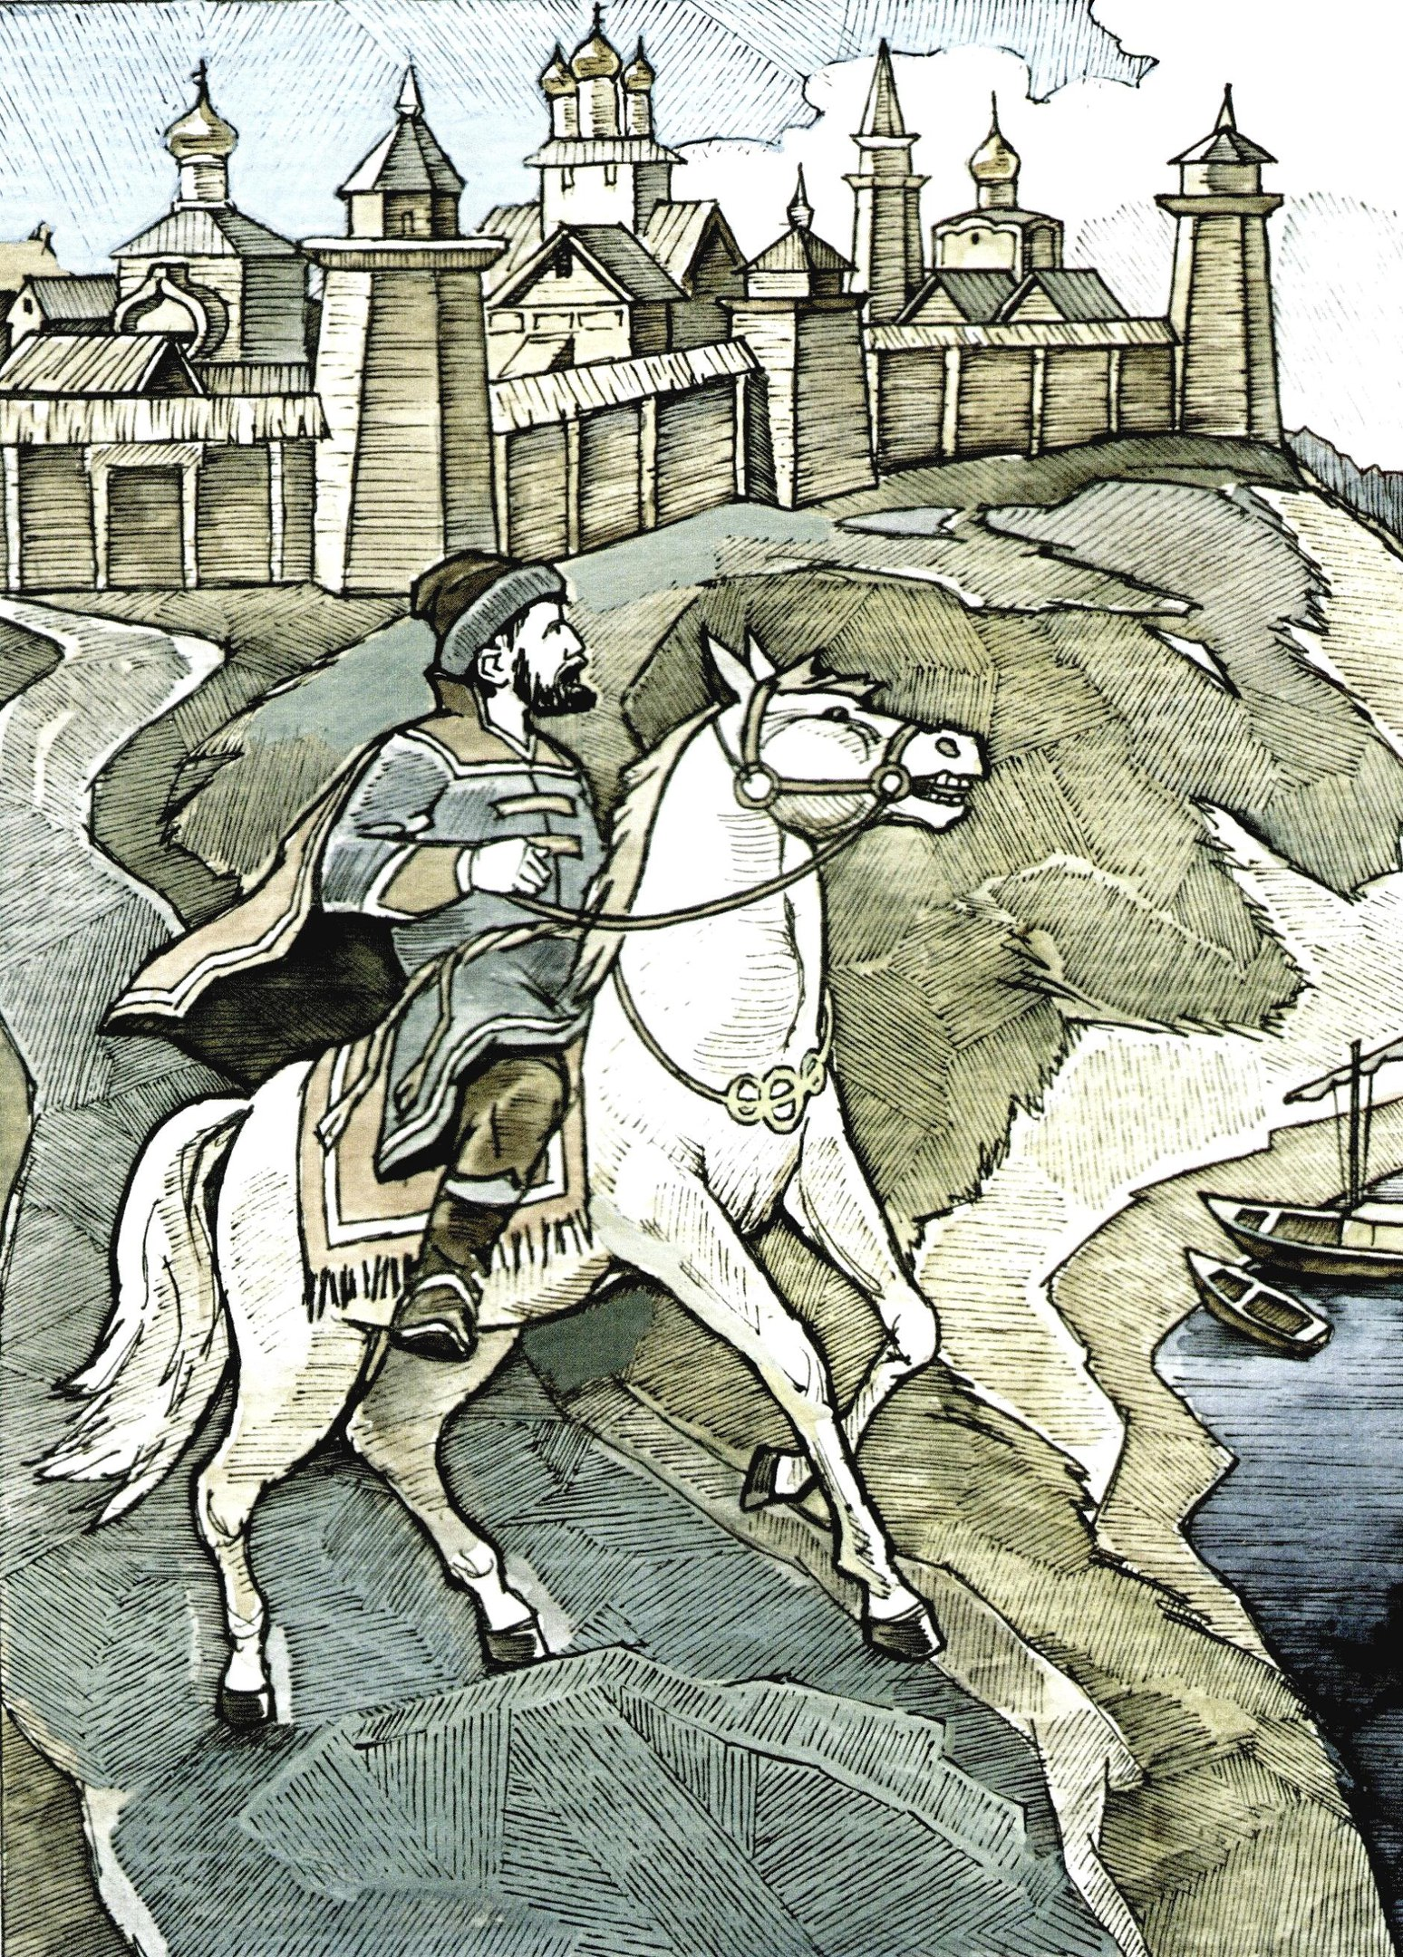
А назвали наш городок знаете как? Синбирском! Откуда же пошло такое название! Разное говорят…
Кто говорит – по семи ветрам. Казаки запорожские, те, что на Волгу табак привозили, как-то закурили свои люльки-трубки, посмотрели и диву дались: тянутся дымки в разные стороны, семь ветров дуют и все в разные стороны.
Кто говорит – в древности, на левом берегу Волги существовал болгарский народ с тем же именем. А назван он был по имени основателя древнего Синбирска – болгарского князя Синбира.

Slide 8
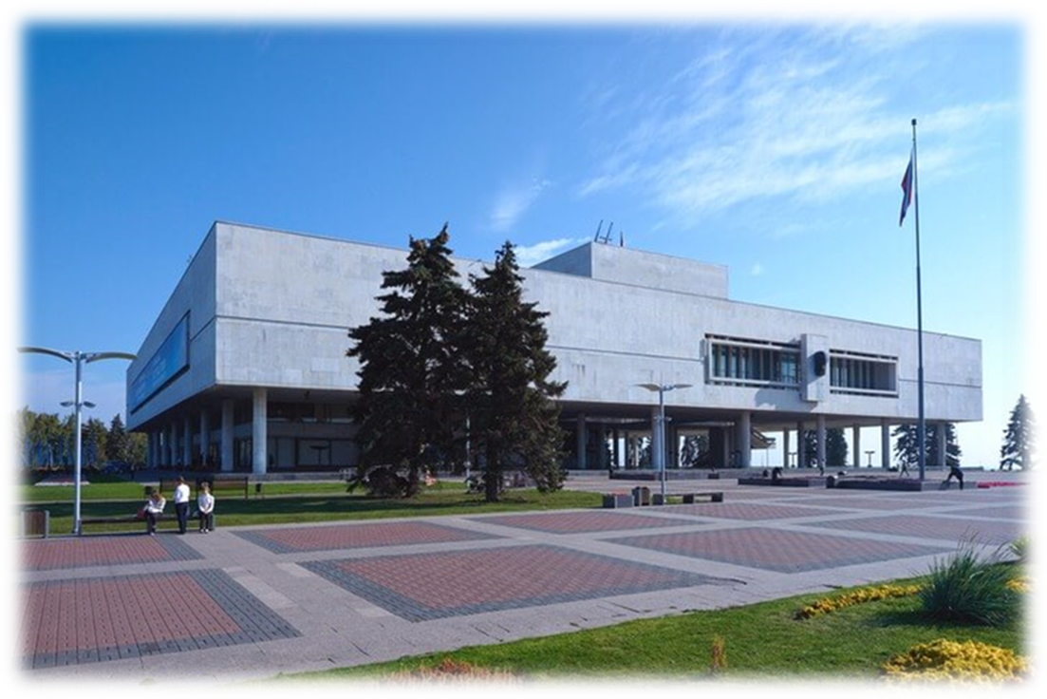
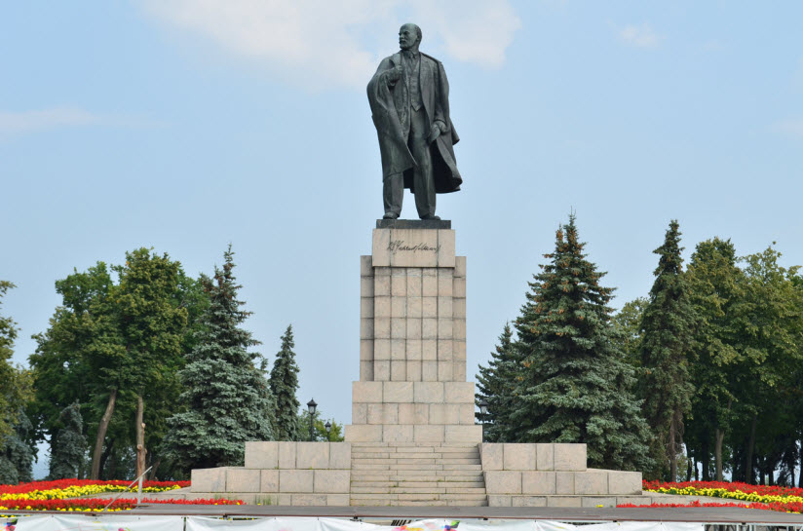
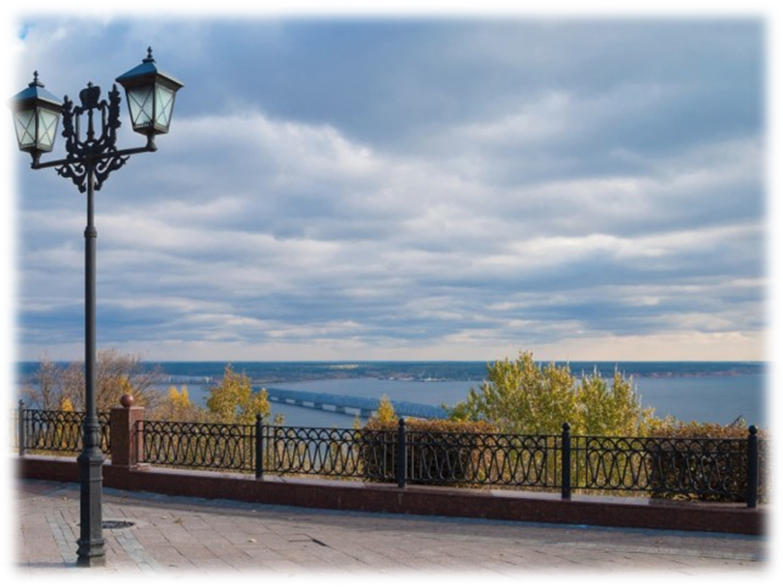
Наш город начинался с маленькой крепости. Крепость, построенная Богданом Хитрово со своими дружинниками, располагалась там, где сейчас находится площадь им. Ленина. Это место считается самым высоким в городе. Оттуда открывается великолепный вид на очень большие расстояния, что давало возможность заранее видеть появление врагов, продвигавшихся вдоль правого берега Волги и контролировать передвижение проходящих по Волге судов.

